Slide 1
12강 : 스마트폰으로 작동하는 아두이노 자동차
너무 쉬운 아두이노 DIY

Slide 2
블루투스(Bluetooth)
블루투스 개요
1994년 에릭슨이 최초로 개발한 개인 근거리 무선 통신(PANs : Personal Area Network)을 위한 산업 표준
ISM 주파수 대역 사용
ISM(Industrial Scientific and Medical)
산업, 과학, 의료용으로 할당된 2400~2483.5MHz 주파수 대역
전파 사용에 대해 허가를 받을 필요가 없음
아마추어 무선, 무선랜(Wifi), 블루투스 사용
데이터 전송율 : 3 Mbps (Bluetooth 2.1)
통신 거리 : 10m ~ 100m
휴대폰, 노트북, 이어폰 등의 휴대기기를 서로 연결해 정보를 교환할 수 있음
블루투스는 여러가지 프로파일(Profile)이 있으며 SPP(Serial Port Profile)은 시리얼통신을 지원

Slide 3

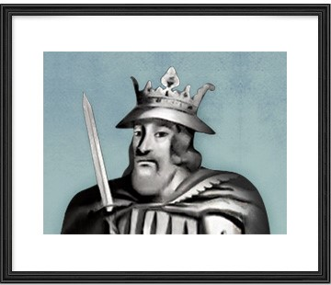
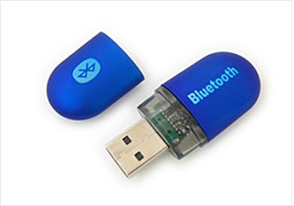
블루투스(Bluetooth)
블루투스 이야기

Slide 4

블루투스(Bluetooth)
블루투스 통신을 이용한 UART 통신 방법
블루투스시리얼 모듈 사용
블루투스시리얼 모듈 : UART 통신 방식의 유선 연결을 블루투스 방식의 무선 연결로 바꾸어주는 모듈
유선(RXD)으로 수신된 데이터를 무선으로 송신하고, 무선으로 수신된 데이터는 유선(TXD)으로 송신
아두이노
블루투스 시리얼 모듈
타 블루투스 기기
TX
RXD
블루투스송신
블루투스수신
RX
TXD
블루투스수신
블루투스송신

Slide 5
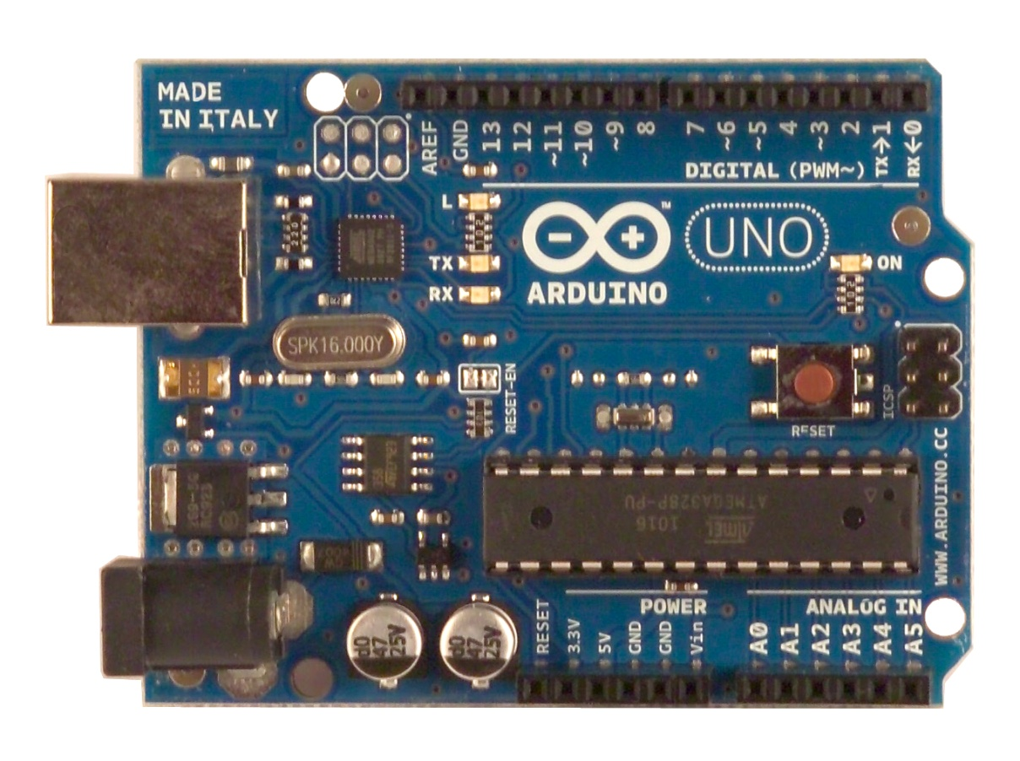

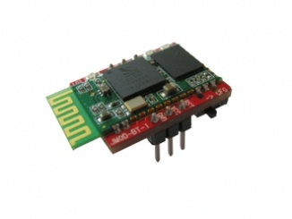

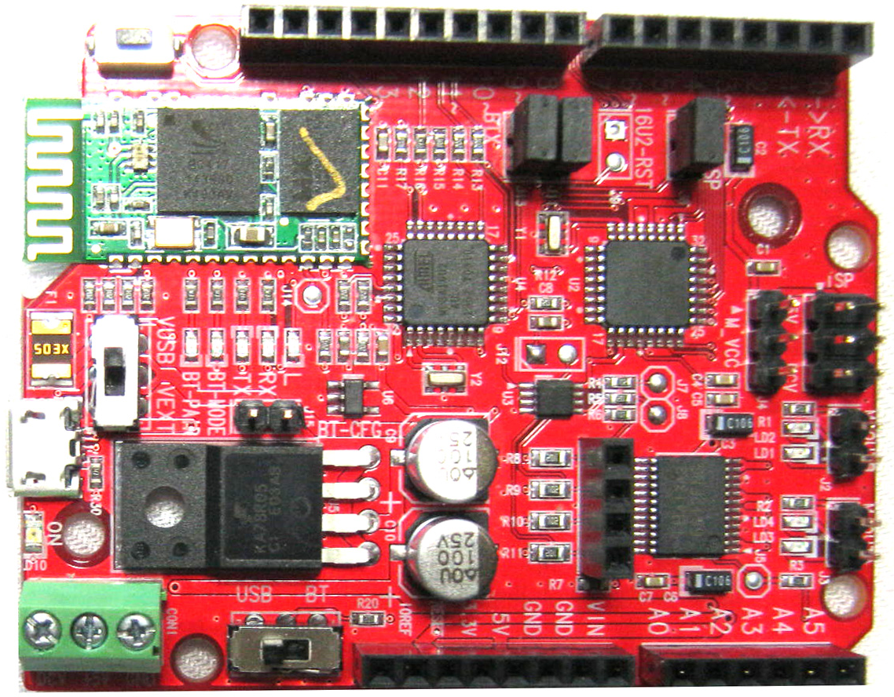
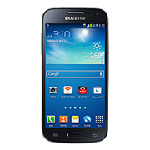
UART통신
(TxD, RxD, GND)
(A)
(B)
(C)
(D)
UART-to-블루투스
UART-to-블루투스
블루투스-to-UART 앱

Slide 6
블루투스(Bluetooth)
블루투스 시리얼 모듈 (HC-05) 연결 방법
JARDUINO-UNO-BM 은 아두이노 시리얼신호(D0-RX, D1-TX)가 이미 블루투스시리얼 모듈인 HC-05에 연결되어 있음
업로드선택스위치를 [BT] 위치로 옮기만 준비 완료
(프로그램 업로드 이후)

Slide 7
스마트폰으로 LED 켜기
기능 규격 (Functional Specification)
스마트폰에서 ‘1’이라고 입력하면 LED를 ON 시키고, ‘2’라고 입력하면 LED를 OFF 시킴
구현 방법
시리얼 포트를 체크하여 ‘1’이 들어왔으면 LED ON, ‘2’이면 LED OFF, 기타 문자면 PASS 처리 (내부 D13 LED 이용)
실행 방법
스마트폰에 Bluetooth Controller 앱 설치
스마트폰의 블루투스를 ON 상태로 하고 JARDUINO-UNO-BM의 블루투스와 패어링한 뒤(패어링시 비밀번호 = 1234) 문자를 보내서 제어

Slide 8
스마트폰으로 LED 켜기
아두이노 연결
D0-RX
D1-TX

Slide 9
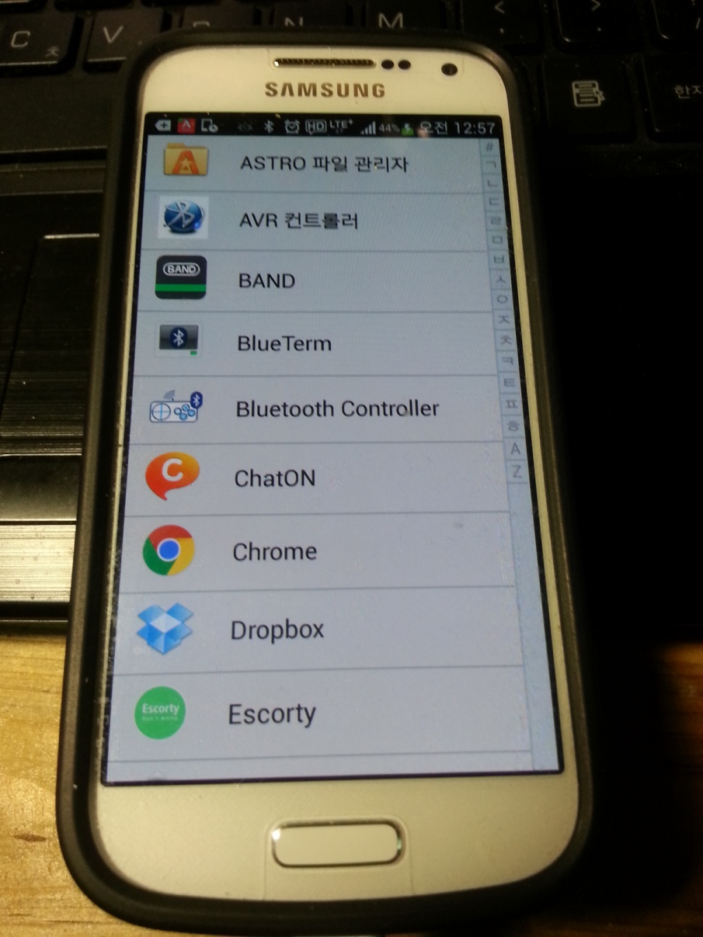
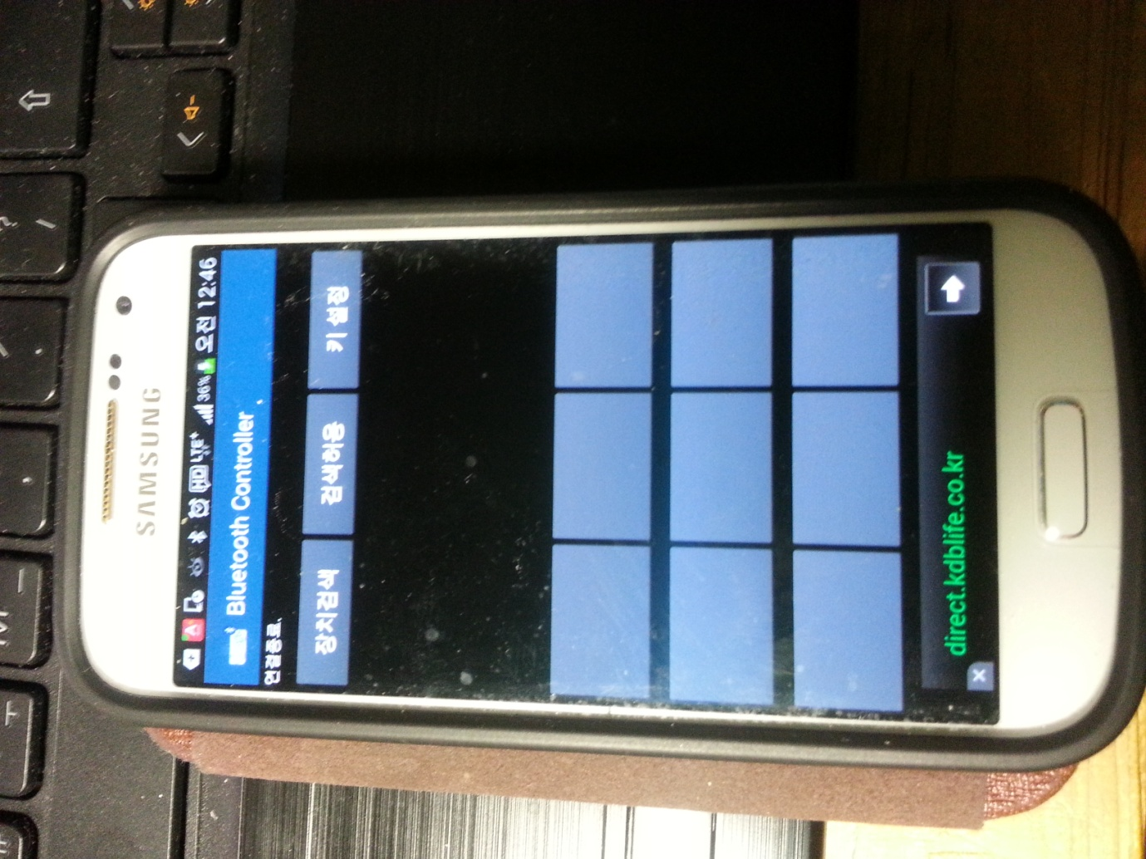
스마트폰으로 LED 켜기
앱 설치 및 구동

Slide 10
스마트폰으로 LED 켜기
알고리즘
보레이트 설정
문자 입력 확인
‘1’이면 LED ON, ‘2’ 이면 LED OFF
무한
루프

Slide 11
스마트폰으로 LED 켜기
스케치 프로그램
const int led = 13;
void setup() {
Serial.begin(115200); // HC-05 기본 보레이트
pinMode(led, OUTPUT);
}
void loop()
{
char rx_data;
if (Serial.available() > 0)
{
rx_data = Serial.read();
if (rx_data == ‘1’) digitalWrite(led, ON); // LED ON if ‘1’
else if (rx_data == ‘2’) digitalWrite(led, OFF); // LED OFF if ‘2’
else ; // PASS if 다른 문자
}
delay(100);
}

Slide 12
블루투스 - 연습
블루투스 – 연습1
스마트폰에서 글자를 입력하는대로 그대로 다시 돌려보내기 (스마트폰에서 글자가 돌아오는지 확인)
블루투스 – 연습2
스마트폰에서 아래 문자를 입력하면 대응되는 기능을 수행
‘1’ : 가로등 켜기
‘2’ : 캐롤송 노래하기
‘3’ : 선풍기 돌리기
‘4’ : 모두 종료

Slide 13
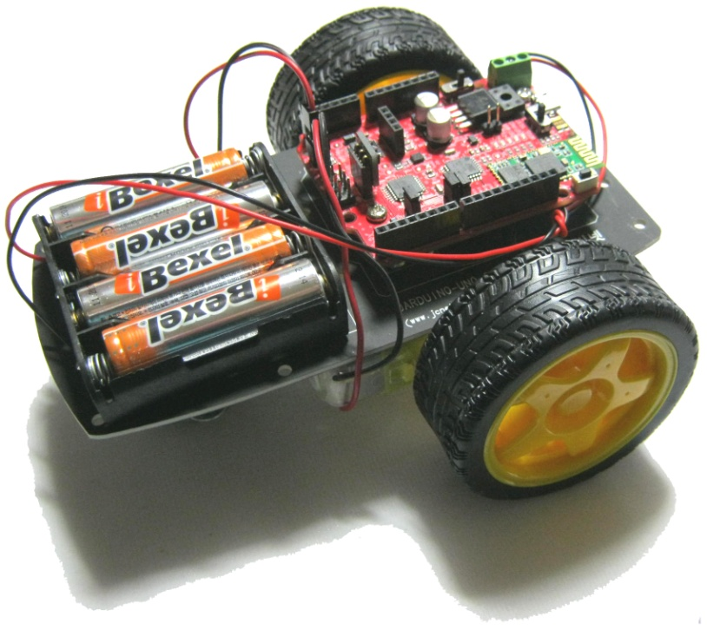
아두이노 자동차
아두이노 자동차 구성
JARDUINO-UNO-BM (아두이노 호환 모듈, 모터실드, 블루투스 장착)
자동차 샤시
모터 2개
모터 장착용 브라켓 및 나사
바퀴 2개
볼캐스터 1개 및 서포터
배터리 팩 및 배터리4개

Slide 14
아두이노 자동차 움직이기 (Auto)
기능 규격 (Functional Specification)
아두이노 자동차가 자동으로 움직이도록 구현
앞으로 → 뒤로 → 왼쪽 앞으로 → 왼쪽 뒤로 → 오른쪽 앞으로 → 오른쪽 뒤로 → 제자리에서 오른쪽으로 방향 바꾸기 → 제자리에서 왼쪽으로 방향 바꾸기 → 짧게 앞으로 및 정지 3번 → 정지
구현 방법
시리얼 포트를 체크하여 각 문자에 해당되는 동작으로 모터 제어
모터가 2개이므로 각 모터의 CW, CCW를 잘 활용
앞으로 : A → CW, B → CW
왼쪽 뒤로 A → CCW, B → 약하게 CCW
제자리에서 왼쪽으로 방향 바꾸기 : A → STOP, B → CW

Slide 15
아두이노 자동차 움직이기 (Auto)
알고리즘
정해진 순서대로 앞으로, 뒤로, … 실행
무한
루프

Slide 16
DC 모터(자동차 바퀴 모터) 연결
JARDUINO-UNO-BM 모터 관련 신호 연결 상태 및 동작
아두이노 신호선 | 모터드라이버 신호선 | 참고사항
D5 | PWMA | 모터드라이버 A PWM 입력
D4 | AIN1 = D7, AIN2 = D7* | 모터드라이버 A 방향 설정
D6 | PWMB | 모터드라이버 B PWM 입력
D7 | BIN1 = D7, BIN2 = D7* | 모터드라이버 B 방향 설정
RX 입력 | 동작 | 좌측 모터(1) 동작 | 우측 모터(2) 동작 | 핀 출력
 |  |  |  | PWMA | AIN1 | AIN2 | PWMB | BIN1 | BIN2
‘1’ | 전진 | 순방향 회전 | 순방향 회전 | H | H | L | H | H | L
‘2’ | 좌회전 | 정지 | 순방향 회전 | L | X | X | H | H | L
‘3’ | 정지 | 정지 | 정지 | L | X | X | L | X | X
‘4’ | 우회전 | 순방향 회전 | 정지 | H | H | L | L | X | X
‘5’ | 후진 | 역방향 회전 | 역방향 회전 | H | L | H | H | L | H
‘전진’ 시 각 핀의 값은?

Slide 17
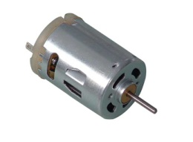
DC 모터(자동차 바퀴 모터) 연결
아두이노 연결
D0-RX
D1-TX

Slide 18
아두이노 자동차 움직이기 (Auto)
스케치 프로그램
#define FORWARD 1
#define BACKWARD 0
#define SPEED_100 0xff
#define SPEED_80 0xC0
#define SPEED_50 0x80
#define SPEED_30 0x40
#define SPEED_0 0x00
void forw();
void forw_l();
void forw_r();
void back();
void back_l();
void back_r();
void clockwise();
void cclockwise();
void sstop();
int motor_a_dir = 4;
int motor_a_pwm = 5;
int motor_b_dir = 7;
int motor_b_pwm = 6;

Slide 19
스마트폰으로 LED 켜기
스케치 프로그램
void setup() {
Serial.begin(115200);
pinMode(motor_a_dir, OUTPUT);
pinMode(motor_a_pwm, OUTPUT);
pinMode(motor_b_dir, OUTPUT);
pinMode(motor_b_pwm, OUTPUT);
}
void loop()
{
forw(); delay(1000); sstop(); delay(500);
back(); delay(1000); sstop(); delay(500);
forw_l(); delay(500); sstop(); delay(500);
back_l(); delay(500); sstop(); delay(500);
forw_r(); delay(500); sstop(); delay(500);
back_r(); delay(500); sstop(); delay(500);
clockwise(); delay(1000); sstop(); delay(500);
cclockwise(); delay(1000); sstop(); delay(200);
forw(); delay(200); sstop(); delay(200);
forw(); delay(200); sstop(); delay(200);
forw(); delay(200); sstop(); delay(200);
}

Slide 20
아두이노 자동차 움직이기 (Auto)
스케치 프로그램
void forw()
{
digitalWrite(motor_a_dir, FORWARD); analogWrite(motor_a_pwm, SPEED_80);
digitalWrite(motor_b_dir, FORWARD); analogWrite(motor_b_pwm, SPEED_80);
}
void forw_l()
{
digitalWrite(motor_a_dir, FORWARD); analogWrite(motor_a_pwm, SPEED_80);
digitalWrite(motor_b_dir, FORWARD); analogWrite(motor_b_pwm, SPEED_50);
}
void forw_r()
{
digitalWrite(motor_a_dir, FORWARD); analogWrite(motor_a_pwm, SPEED_50);
digitalWrite(motor_b_dir, FORWARD); analogWrite(motor_b_pwm, SPEED_80);
}
void back()
{
digitalWrite(motor_a_dir, BACKWARD); analogWrite(motor_a_pwm, SPEED_80);
digitalWrite(motor_b_dir, BACKWARD); analogWrite(motor_b_pwm, SPEED_80);
}

Slide 21
아두이노 자동차 움직이기 (Auto)
스케치 프로그램
void back_l()
{
digitalWrite(motor_a_dir, BACKWARD); analogWrite(motor_a_pwm, SPEED_80);
digitalWrite(motor_b_dir, BACKWARD); analogWrite(motor_b_pwm, SPEED_50);
}
void back_r()
{
digitalWrite(motor_a_dir, BACKWARD); analogWrite(motor_a_pwm, SPEED_50);
digitalWrite(motor_b_dir, BACKWARD); analogWrite(motor_b_pwm, SPEED_80);
}
void clockwise()
{
digitalWrite(motor_a_dir, BACKWARD); analogWrite(motor_a_pwm, SPEED_80);
digitalWrite(motor_b_dir, FORWARD); analogWrite(motor_b_pwm, SPEED_80);
}
void cclockwise()
{
digitalWrite(motor_a_dir, FORWARD); analogWrite(motor_a_pwm, SPEED_80);
digitalWrite(motor_b_dir, BACKWARD); analogWrite(motor_b_pwm, SPEED_80);
}

Slide 22
아두이노 자동차 움직이기 (Auto)
스케치 프로그램
void sstop()
{
digitalWrite(motor_a_dir, FORWARD); analogWrite(motor_a_pwm, SPEED_0);
digitalWrite(motor_b_dir, FORWARD); analogWrite(motor_b_pwm, SPEED_0);
}

Slide 23
자동차 - 연습
자동차 – 연습1
자기 자신 고유의 Auto 모드 입력하여 실행

Slide 24
아두이노 자동차 움직이기 (스마트폰)
기능 규격 (Functional Specification)
아두이노 자동차가 스마트폰의 입력에 따라 움직이도록 구현
1 : 왼쪽 앞으로
2 : 앞으로
3 : 오른쪽 앞으로
4 : 왼쪽으로 방향 전환
6 : 오른쪽으로 방향 전환
7 : 왼쪽 뒤로
8 : 뒤로
9 : 오른쪽 뒤로
구현 방법
LED ON/OFF 구현과 자동차 Auto 모드를 종합하여 구현

Slide 25
아두이노 자동차 움직이기 (스마트폰)
알고리즘
보레이트 설정
문자 입력 확인
문자에 알맞게 앞으로, 뒤로, … 실행
무한
루프

Slide 26
아두이노 자동차 움직이기 (스마트폰)
스케치 프로그램
#define FORWARD 1
#define BACKWARD 0
#define SPEED_100 0xff
#define SPEED_80 0xC0
#define SPEED_50 0x80
#define SPEED_30 0x40
#define SPEED_0 0x00
#define B_FORWARD_L '1'
#define B_FORWARD '2'
#define B_FORWARD_R '3'
#define B_CCLOCKWISE '4'
#define B_STOP '5'
#define B_CLOCKWISE '6'
#define B_BACKWARD_L '7'
#define B_BACKWARD '8'
#define B_BACKWARD_R '9'

Slide 27
아두이노 자동차 움직이기 (스마트폰)
스케치 프로그램
void forw();
void forw_l();
void forw_r();
void back();
void back_l();
void back_r();
void clockwise();
void cclockwise();
void sstop();
int led = 13;
int motor_a_dir = 4;
int motor_a_pwm = 5;
int motor_b_dir = 7;
int motor_b_pwm = 6;
void setup() {
Serial.begin(115200);
pinMode(motor_a_dir, OUTPUT);
pinMode(motor_a_pwm, OUTPUT);
pinMode(motor_b_dir, OUTPUT);
pinMode(motor_b_pwm, OUTPUT);
}

Slide 28
아두이노 자동차 움직이기 (스마트폰)
스케치 프로그램
void loop()
{
char rx_data;
if (Serial.available() > 0)
{
rx_data = Serial.read();
if (rx_data == B_FORWARD) forw();
else if (rx_data == B_FORWARD_L) forw_l();
else if (rx_data == B_FORWARD_R) forw_r();
else if (rx_data == B_BACKWARD) back();
else if (rx_data == B_BACKWARD_L) back_l();
else if (rx_data == B_BACKWARD_R) back_r();
else if (rx_data == B_CLOCKWISE) clockwise();
else if (rx_data == B_CCLOCKWISE) cclockwise();
else if (rx_data == B_STOP) sstop();
else ;
}
delay(100);
}

Slide 29
아두이노 자동차 움직이기 (스마트폰)
스케치 프로그램
void forw()
{
digitalWrite(motor_a_dir, FORWARD); analogWrite(motor_a_pwm, SPEED_80);
digitalWrite(motor_b_dir, FORWARD); analogWrite(motor_b_pwm, SPEED_80);
}
void forw_l()
{
digitalWrite(motor_a_dir, FORWARD); analogWrite(motor_a_pwm, SPEED_50);
digitalWrite(motor_b_dir, FORWARD); analogWrite(motor_b_pwm, SPEED_80);
}
void forw_r()
{
digitalWrite(motor_a_dir, FORWARD); analogWrite(motor_a_pwm, SPEED_80);
digitalWrite(motor_b_dir, FORWARD); analogWrite(motor_b_pwm, SPEED_50);
}

Slide 30
아두이노 자동차 움직이기 (스마트폰)
스케치 프로그램
void back()
{
digitalWrite(motor_a_dir, BACKWARD); analogWrite(motor_a_pwm, SPEED_80);
digitalWrite(motor_b_dir, BACKWARD); analogWrite(motor_b_pwm, SPEED_80);
}
void back_l()
{
digitalWrite(motor_a_dir, BACKWARD); analogWrite(motor_a_pwm, SPEED_50);
digitalWrite(motor_b_dir, BACKWARD); analogWrite(motor_b_pwm, SPEED_80);
}
void back_r()
{
digitalWrite(motor_a_dir, BACKWARD); analogWrite(motor_a_pwm, SPEED_80);
digitalWrite(motor_b_dir, BACKWARD); analogWrite(motor_b_pwm, SPEED_50);
}

Slide 31
아두이노 자동차 움직이기 (스마트폰)
스케치 프로그램
void clockwise()
{
digitalWrite(motor_a_dir, BACKWARD); analogWrite(motor_a_pwm, SPEED_80);
digitalWrite(motor_b_dir, FORWARD); analogWrite(motor_b_pwm, SPEED_80);
}
void cclockwise()
{
digitalWrite(motor_a_dir, FORWARD); analogWrite(motor_a_pwm, SPEED_80);
digitalWrite(motor_b_dir, BACKWARD); analogWrite(motor_b_pwm, SPEED_80);
}
void sstop()
{
digitalWrite(motor_a_dir, FORWARD); analogWrite(motor_a_pwm, SPEED_0);
digitalWrite(motor_b_dir, FORWARD); analogWrite(motor_b_pwm, SPEED_0);
}

Slide 32
자동차 - 연습
자동차 – 연습2
문자를 입력하여 자동차 조종해 보기 (자동차 레이스)
자동차 – 연습3
여러 개의 Auto 모드를 만들고 이것을 각각 문자로 제어하기

Slide 33
자율주행 자동차
기능 규격 (Functional Specification)
아두이노 자동차가 앞으로 주행하되 장애물이 나타나면 방향을 (왼쪽/오른쪽)으로 바꾸어 주행하는 자율주행 자동자 제작
구현 방법
기본 주행은 Auto 모드와 동일
주행하면서 거리 센서를 이용하여 거리를 측정하고, 부딪히지 않을 정도의 거리에서 방향을 왼쪽/오른쪽으로 바꾸어 주행하도록 프로그램
거리센서를 이용한 거리측정은 analogRead( )를 이용하여 계산

Slide 34
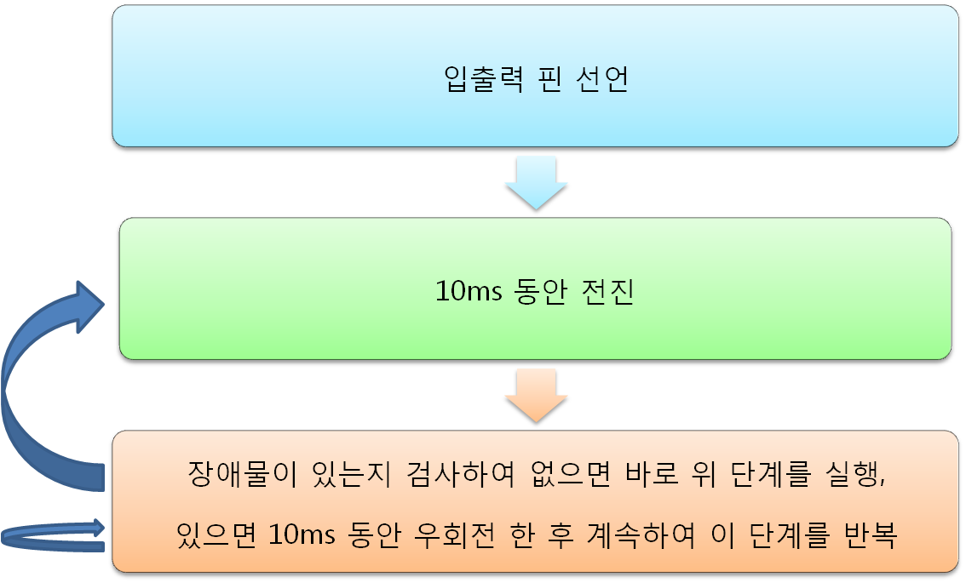
자율주행 자동차
알고리즘

Slide 35
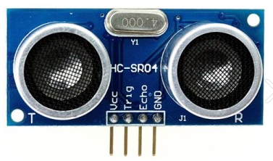
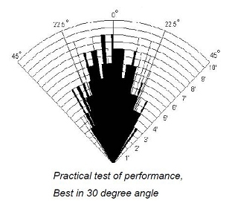
자율주행 자동차
거리 센서
HR-SR04
http://www.devicemart.co.kr/38332
5V DC 전원 사용
전방 초음파 최적 감지 각도 : 좌우 15도 (총 30도)
거리 측정 범위 : 20mm ~ 500mm
초음파 진동수 : 40,000 Hz
TRIG : 출력
ECHO : 입력

Slide 36
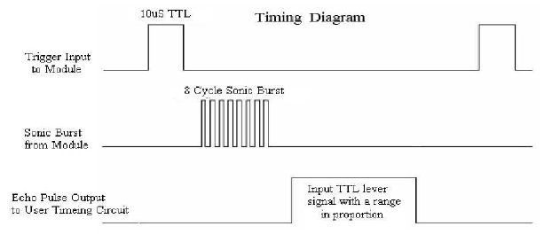
자율주행 자동차
거리 센서
인터페이스 신호
VCC
GND
Trig
Echo

Slide 37
자율주행 자동차
거리 계산 알고리즘
Trig 신호를 High로 10us 유지
Echo 신호가 High인 시간을 측정
Echo 시간을 이용하여 장애물과의 거리 계산
Echo 신호가 HIGH로 올라가는 시점부터 LOW로 떨어지는 시점까지의 시간을 측정한 후(us 단위)
이 값에 349.5(온도 30도에서의 음속 m/s)를 곱하고 다시 2로 값을 장애물과의 거리로 판정
(거리 = 속도 x 시간, 2로 나눈 것은 초음파가 장애물까지 왕복한 거리이므로 2로 나누어주어야 정확한 거리임)

Slide 38
자율주행 자동차
관련 아두이노 라이브러리
pulseIn(pin, value)
pin : 측정하고자 하는 입력 핀 번호
value : 측정하고자 하는 레벨, HIGH 또는 LOW
함수 리턴 값 : us 단위의 pulse 길이 값 (unsigned long 타입)

Slide 39
수고하셨습니다.
감사합니다.
좋은 인연으로 또 만납시다 ^^

Slide 40
Q & A

